Slide 1
Curso progresivo de los autos
RICARDO PÉREZ DE ARCE MOLINA
2021

Slide 2
RESOLUCIONES DE MERO TRÁMITE
A LOS AUTOS / A SUS AUTOS / A SUS ANTECEDENTES
TÉNGASE PRESENTE
AUTOS PARA RESOLVER / AUTOS PARA FALLO / AUTOS
COMO SE PIDE

Slide 3
RESOLUCIONES DE MERO TRÁMITE
A LOS AUTOS / A SUS AUTOS / A SUS ANTECEDENTES
  Se ordena que algo que ha sido presentado se agregue al expediente.
TÉNGASE PRESENTE
  Se ordena tener presente lo señalado por una de las partes.
AUTOS PARA RESOLVER / AUTOS PARA FALLO / AUTOS
  Ordena que sean llevados los autos ante el juez para resolver un incidente o dictar sentencia (Es una formalidad un poco oscura, pues no tiene sustento procesal).
COMO SE PIDE
  Se da lugar a lo pedido en la misma forma expresada en la petición.

Slide 4
RESOLUCIONES DE MERO TRÁMITE
PREVIO A PROVEER
  ACLARESE PETICIÓN
  FÍRMESE ESCRITO
  HÁGASE COINCIDIR LA SUMA CON EL CUERPO DEL ESCRITO
  ETC.
VÉNGA EN FORMA EL PODER
NO HA LUGAR POR NO SER PARTE
CERTIFÍQUESE LO QUE CORRESPONDA
TRASLADO

Slide 5
RESOLUCIONES DE MERO TRÁMITE
PREVIO A PROVEER
  ACLARESE PETICIÓN
  FÍRMESE ESCRITO
  HÁGASE COINCIDIR LA SUMA CON EL CUERPO DEL ESCRITO
    Los otrosíes de la suma no corresponden a los del escrito.
  ETC.
VÉNGA EN FORMA EL PODER
  Poder no constituido conforme a la ley, pero con algún grado de formalidad.
NO HA LUGAR POR NO SER PARTE
  No se otorga lo pedido por haberse hecho la petición por persona ajena al proceso.
CERTIFÍQUESE LO QUE CORRESPONDA
  Se ha aceptado la certificación pedida, pero se requiere de la constatación del hecho.
TRASLADO
  Se concede la palabra a alguna parte

Slide 6
RESOLUCIONES DE MERO TRÁMITE
Por ingresado a mi despacho con esta fecha + Resolución
Reitérese en el momento procesal correspondiente
Comparezca debidamente representado
Dese estricto cumplimiento a lo ordenado

Slide 7
RESOLUCIONES DE MERO TRÁMITE
Por ingresado a mi despacho con esta fecha + Resolución
  Juez deja constancia de que sólo ahora ha tenido a la vista un escrito presentado con anterioridad. (¿para qué?).
Reitérese en el momento procesal correspondiente
  La petición debe ser nuevamente efectuada para tener validez.
Comparezca debidamente representado
  Quien comparece no cumple los requisitos de la ley para comparecencia en juicio.
Dese estricto cumplimiento a lo ordenado
  Intento imperfecto

Slide 8
¿Cómo podría proveerse?
DOCUMENTOS NO FUNDANTES ACOMPAÑADOS EN LA DEMANDA DE UN PROCEDIMIENTO ORAL DE FAMILIA O LABORAL
“ACOMPAÑA COMPROBANTE DE DEPÓSITO DE RENTA DE ARRENDAMIENTO QUE ACREDITA QUE MI REPRESENTADO NO PODRÁ PAGAR LO ORDENADO”
ESCRITO PRESENTADO POR ERROR EN UN PROCESO DISTINTO Y DESCONOCIDO
“MAGISTRADA, PRESENTO ESTE ESCRITO PARA QUE SE CONOZCA MI VERSIÓN YA QUE NO TENGO PARA PAGAR ABOGADOS Y AQUÍ SE ESTÁ COMENTIENDO UNA INJUSTICIA”
INTERVENCIÓN ORAL “MAGISTRADO, USTED ACABA DE ORDENAR EL PAGO DE LOS $500.000 Y NO SE SI MI CLIENTA VA A PODER”

Slide 9
¿Cómo podría proveerse?
“S.S. NO SE ENTIENDE NADA LO QUE DICE EL ESCRITO DE LA CONTRARIA POR LO QUE LE PIDO QUE SE DECLARE AUTORIDAD”
“SOLICITA QUE SE CITE A AUDIENCIA DE CAUTELARES”
INTERVENCIÓN ORAL “ESTA RESOLUCIÓN ME PARECE INJUSTA ASÍ QUE LE VOY A PEDIR QUE LA DEJE SIN EFECTO”
“SOLICITA TENER A ESTA PARTE POR DESISTIDA DE LA ACCIÓN”
“S.S. EN VISTA DEL EXCESIVO TIEMPO TRANSCURRIDO, SOLICITO SE FALLE INCIDENTE”

Slide 10
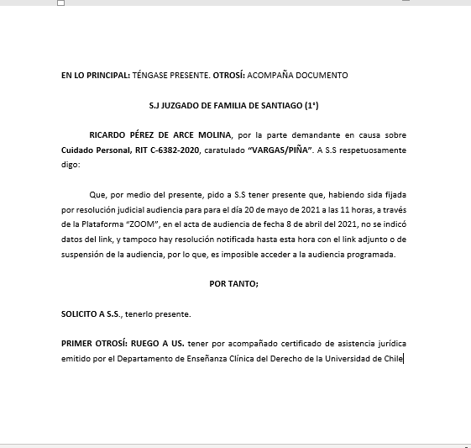
ESCRITOS SIMPLES

Slide 11
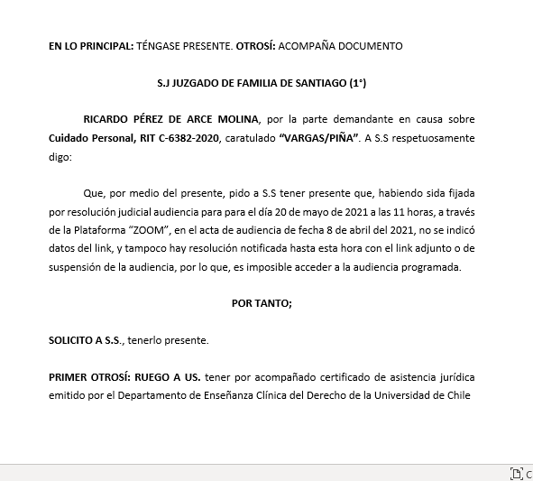
ESCRITOS SIMPLES

Slide 12
EJERCICIO 1
DELEGA PODER
ABOGADO PATROCINANTE: Ricardo Pérez de Arce Molina
DOMICILIO: Av. Santa María 0200, Providencia.
CAUSA: Rol 1234-2021, 3° Juzgado del Trabajo de Santiago, “González con Tapia”.
FACULTADES ESPECIALES.

Slide 13
EJERCICIO 2
ACOMPAÑA DOCUMENTOS
CAUSA: Rol 1234-2021, 3° Juzgado del Trabajo de Santiago, “González con Tapia”.
DOCUMENTOS:
  Boleta de panadería “La Esquina”.
  Certificado de nacimiento de “Juana Pérez Pérez”

Slide 14
EJERCICIO 3
RESOLUCIÓN
“Téngase por no acompañado el documento número dos por no constar su autenticidad”.

Slide 15
EJERCICIO 4
¿APELACIÓN?
Usted ha presentado una demanda por despido injustificado el día hábil número 53 desde el cese de funciones.
El tribunal provee: “No ha lugar a la interposición de la demanda por encontrarse vencido el plazo de caducidad”.
a) Verifique si la resolución es apelable.
b) Redacte el recurso de apelación si corresponde, y si no corresponde, señale por qué no sería procedente.

